Slide 1
Vector
Progetto primo semestre

Slide 2
Indice
Introduzione
Analisi
Progettazione
Implementazione
Test
Conclusioni

Slide 3
Introduzione Il progetto
Vector
Linguaggio: Java
09.09.21 – 23.12.21

Slide 4
Introduzione Lo scopo
Lavorare autonomamente
Gestire il tempo
Documentare il tutto

Slide 5
Introduzione Mezzi
Hardware
PC scolastico
PC personale
Software
NetBeans 12.5
JDK 16

Slide 6
Analisi Pianificazione
Analisi: 2.5h
Progettazione: 5h
Implementazione: 42h
Test: 22h

Slide 7
Analisi Requisiti di maggiore importanza
Requisiti
I vettori appariranno nella parte sinistra della gui
I vettori saranno disegnabili nella parte sinistra o saranno inseriti i valori per crearli nella parte destra
Modificandoli nel menu laterale si ridisegneranno anche nella gui
Il vettore risultante apparirà disegnato con un colore diverso rispetto agli altri
È possibile attivare l’animazione per far muovere l’oggetto in base ai vettori
Si possono salvare i vettori, in modo da ricaricarli quando necessari

Slide 8
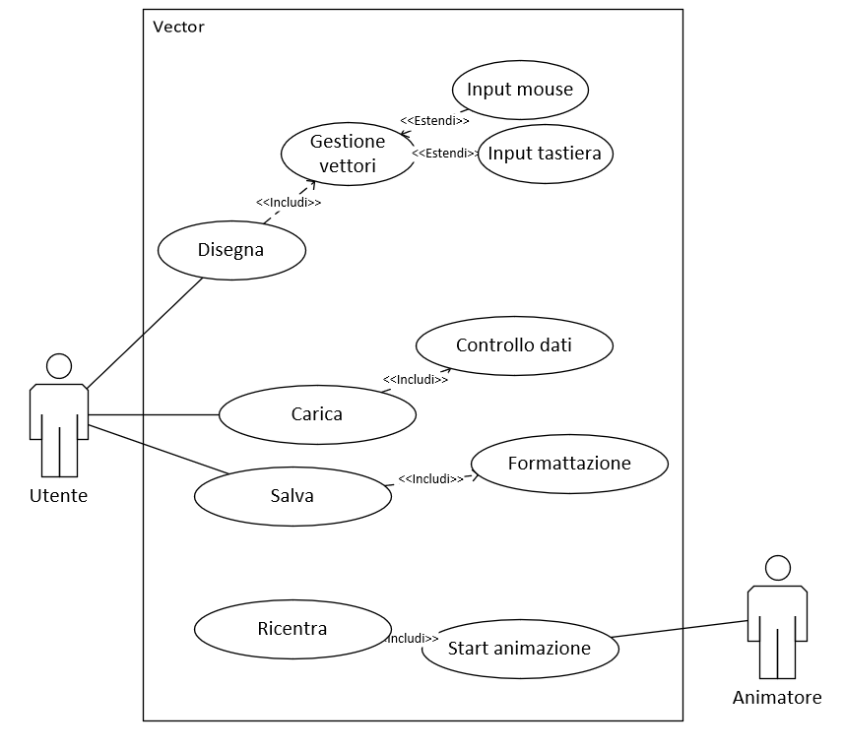
Use Case

Slide 9
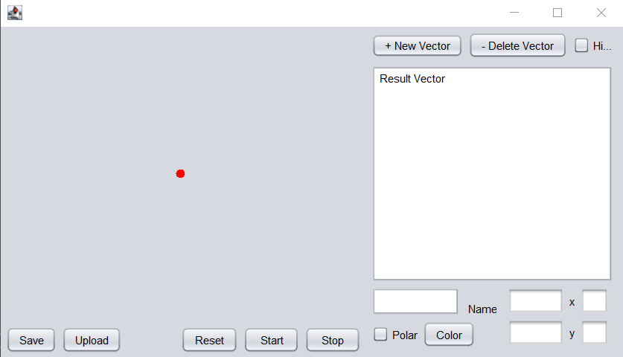
Progettazione GUI

Slide 10
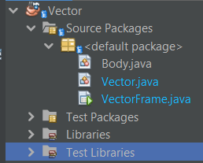
Implementazione Struttura

Slide 11

Body.java
Rappresenta l’oggetto Body
È rappresentato come un punto rosso
Contiene la lista di vettori

Slide 12

Vector.java
Rappresenta un vettore
È disegnato come una linea, rossa di default.

Slide 13
VectorFrame.java
Quando eseguita, apre la GUI
Gestisce le interazioni con l’utente

Slide 14
Tests
Test eseguiti con successo
Zoom non funzionante

Slide 15
Conclusioni
Il progetto è stato:
Interessante
Stimolante
In generale
Gestione del tempo non ottimale
Problemi irrisolti

